Slide 1
L=[49,33,'c',50]
0
1
2
3
4
5
6
7
8
9
10
11
12
13
14
15
...
L punta alla locazione di memoria 9
L[0] continene 49
L[1] 33
L[2] 'c'
L[3] 50
L
L1
49
L1=L crea solo un nuovo riferimento
alla stessa zona di memoria
La lista è una sola ed è modificabile
indifferentemente tramite L o L1
Idea! Passando a una funzione una copia
di L permettiamo alla funzione di modificare
la lista...
33
'c'
50
...
Memoria

Slide 2
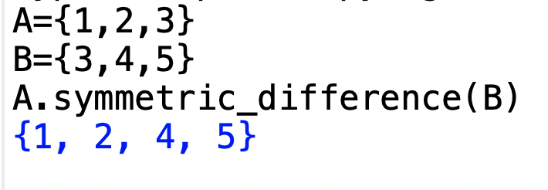



A U B – (A ∩ B)
A
B

Slide 3
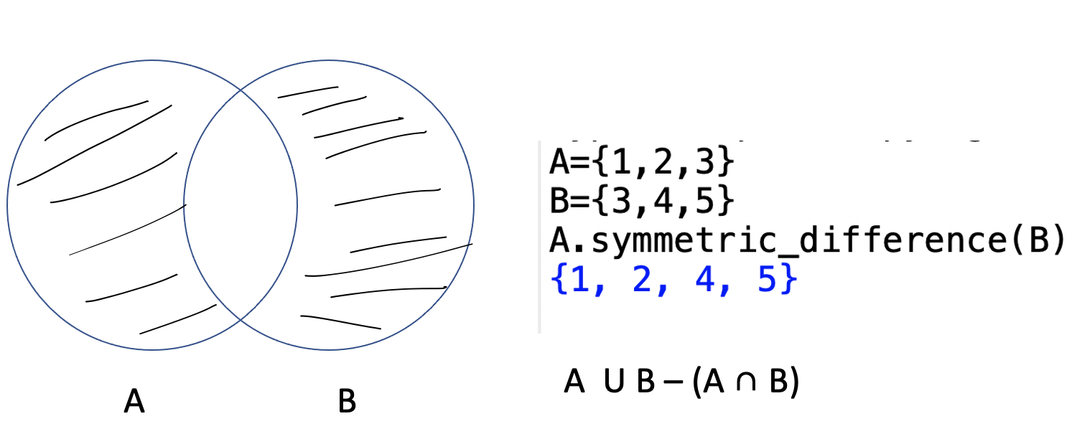

Slide 4
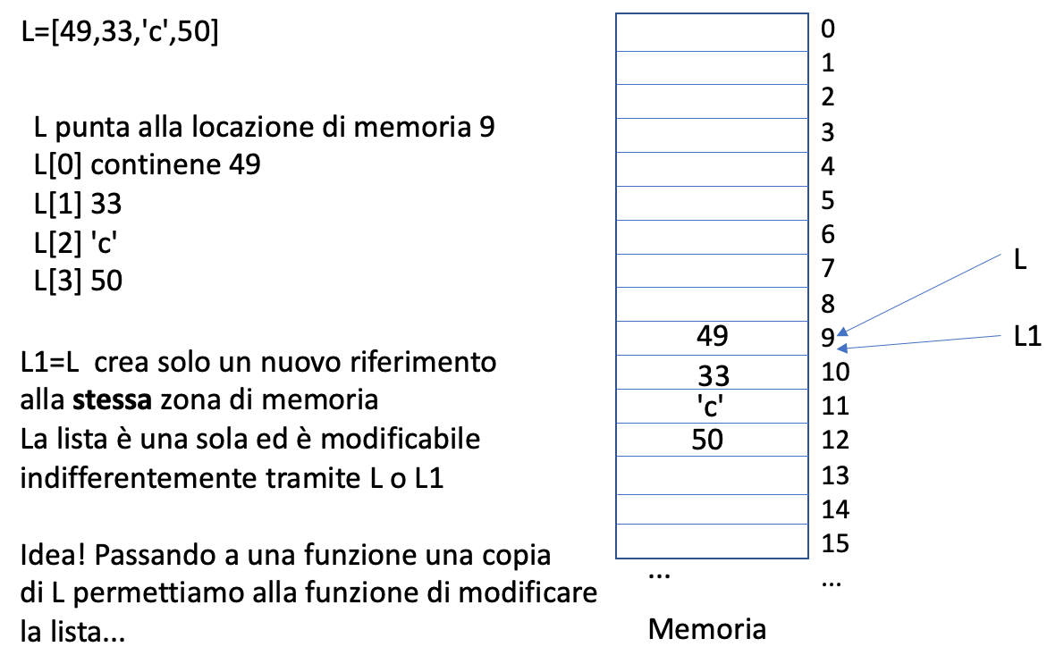
Copia superficiale
Copia profonda

Slide 5
L=[49,33,'c',50]
0
1
2
3
4
5
6
7
8
9
10
11
12
13
14
15
...
L punta alla locazione di memoria 9
L[0] continene 49
L[1] 33
L[2] 'c'
L[3] 50
L1
L
49
33
'c'
50
49
L1=L.copy() crea una copia di L,
ovvero una nuova lista
in una nuova zona di memoria
L ed L1 sono inizialmente identiche
ma evolvono in modo autonomo:
L[0]=55 modifica solo L non L1
33
'c'
50
...
Memoria

Slide 6
